Slide 1
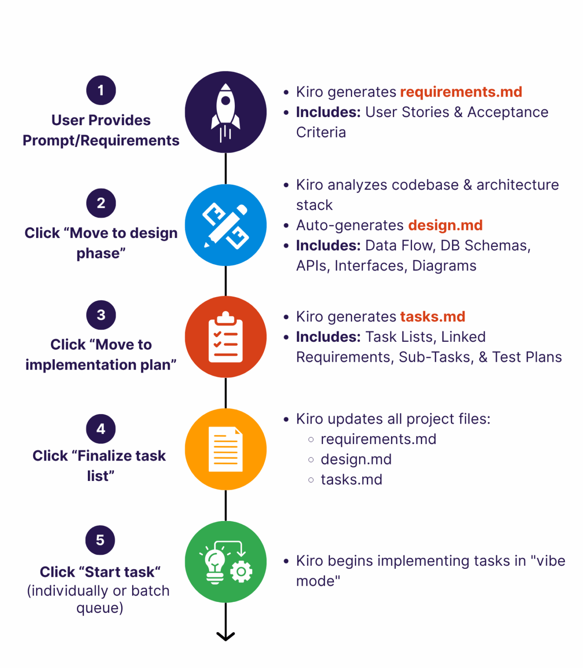
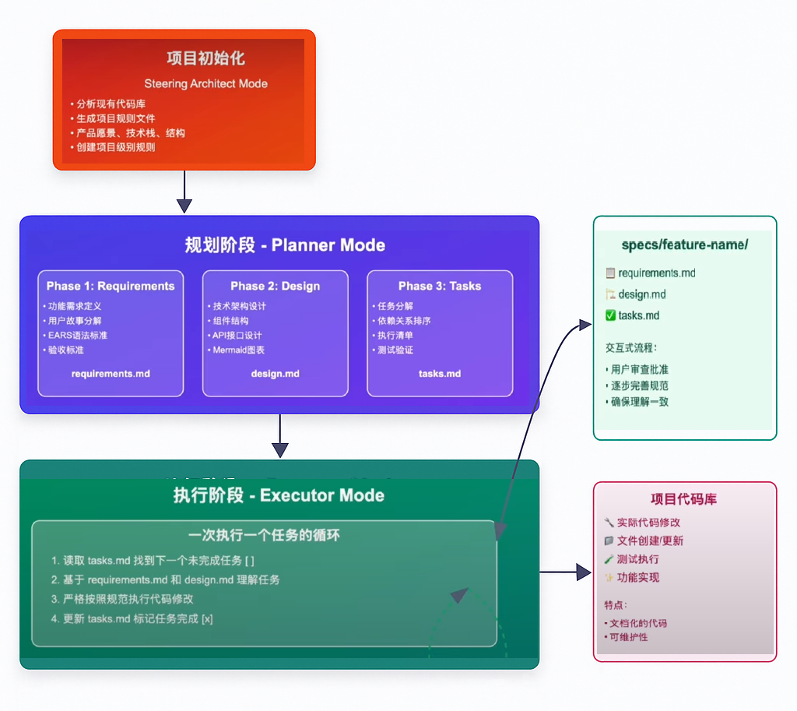
AI LLM POC
Corp IT
情境工程（Context Engineering）.
由於使用ChatGPT思考代碼和改寫代碼, 每次需重新說明和提供資料, GPT沒有上下文聯動和整體編碼思路, 於是朝向情境工程前進改寫代碼, 加快初次提供給AI時, 縮短與AI互動的時間, 產生高質量的代碼與結果.
情境工程是把與 LLM 的互動模式，從單一指令的發送，重新框架為對其整體工作記憶體的全盤管理 提示工程專注於使用者下達的指令，而情境工程則致力於建構模型運作的完整資訊生態系。
維度 | 提示工程 (Prompt Engineering) | 情境工程 (Context Engineering)
範疇 | 單一指令 | 整體資訊生態系
目標 | 優化單次輸出品質 | 確保在多任務和多會話中的一致性與可靠性
本質 | 靜態、手工撰寫的指令 | 動態、系統組裝的資訊負載
類比 | 提出一個問題 | 準備一份完整的簡報檔案
核心挑戰 | 措辭與清晰度 | 檢索、相關性與狀態管理

Slide 2
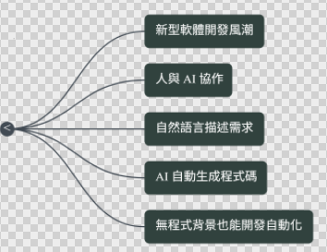
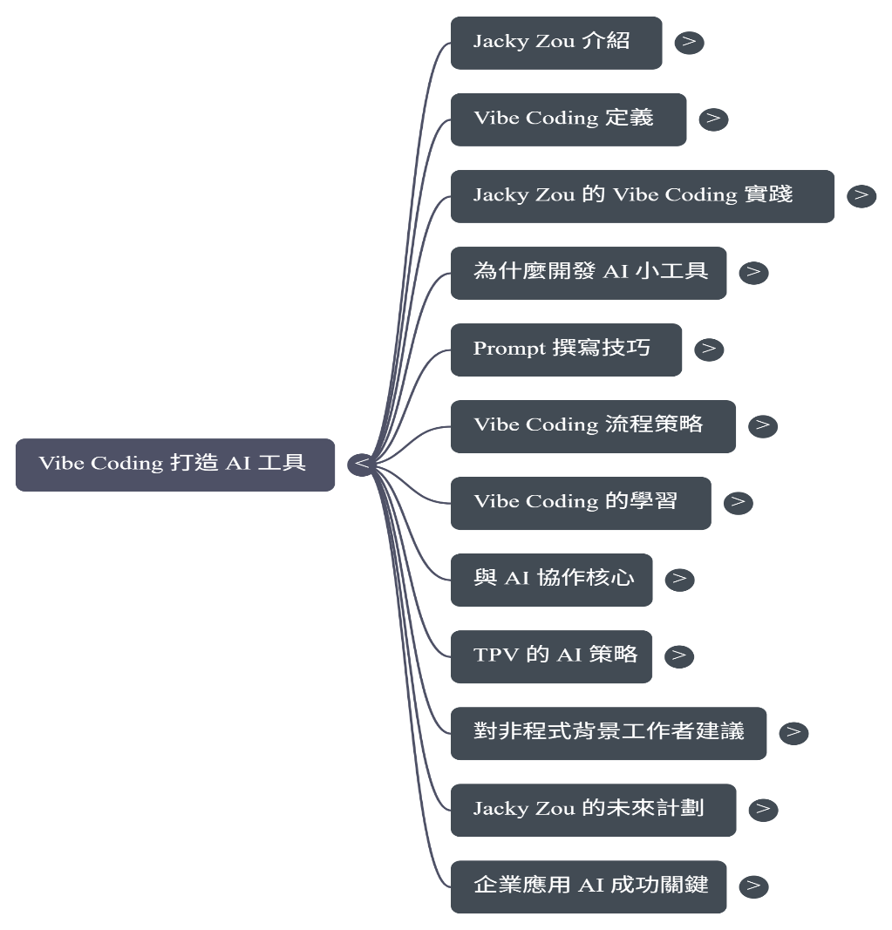
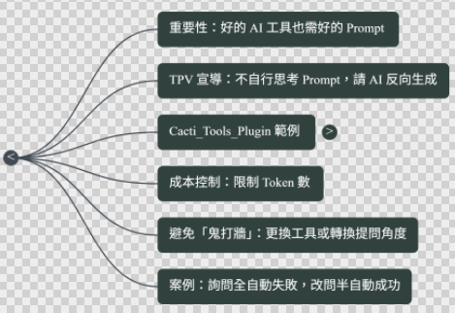
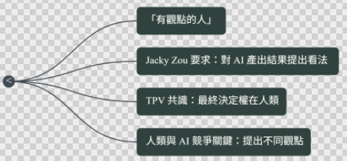
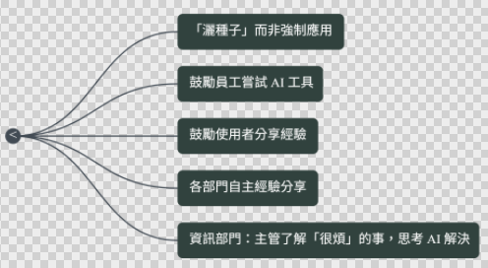
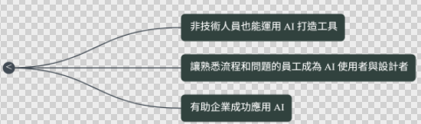
AI LLM POC
Corp IT
心智圖（Mind Map）.
NotebookLM 心智圖能協助用戶掌握冗長文件的整體結構和關鍵主題，或碰到陌生主題時，能提供一個清晰的切入點，心智圖還能協助辨識出主題之間可能不明顯的連結或關係。。
Reference:
https://techorange.com/2025/07/31/ichef-ai-gemini-vibe-coding/

Slide 3
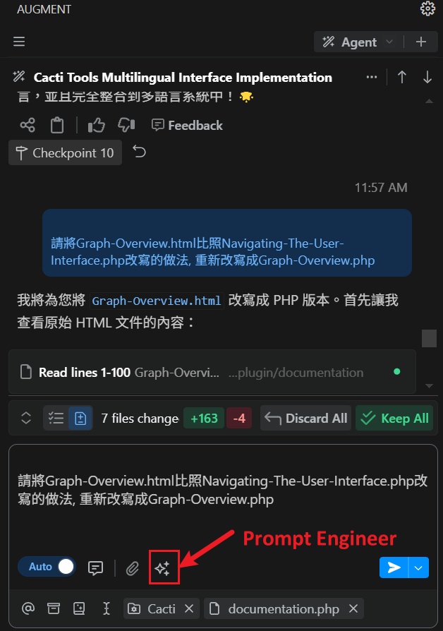
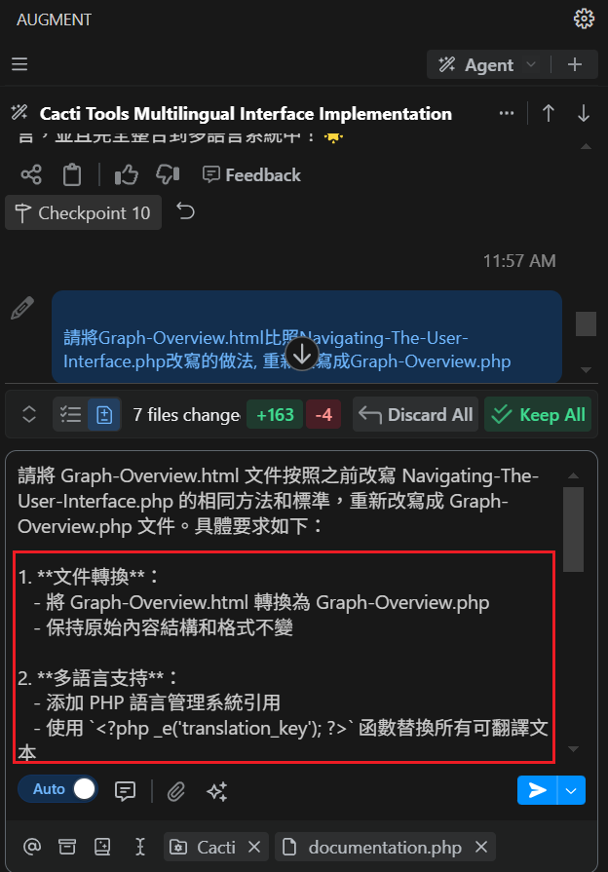
Augment Code Learning
Corp IT
Augment Enhance Prompt (Prompt Engineer).
根據上下文, 改善提示詞, 使產出的流程和結果質量更好.
請將 Graph-Overview.html 文件按照之前改寫 Navigating-The-User-Interface.php 的相同方法和標準，重新改寫成 Graph-Overview.php 文件。具體要求如下： 1. **文件轉換**： - 將 Graph-Overview.html 轉換為 Graph-Overview.php - 保持原始內容結構和格式不變 2. **多語言支持**： - 添加 PHP 語言管理系統引用 - 使用 `<?php _e('translation_key'); ?>` 函數替換所有可翻譯文本 - 為所有新的翻譯內容創建對應的翻譯鍵 3. **語言文件更新**： - 在 languages/en.php 中添加英文翻譯 - 在 languages/zh-cn.php 中添加簡體中文翻譯 - 在 languages/zh-tw.php 中添加繁體中文翻譯 - 確保三種語言的翻譯內容完整且準確 4. **系統整合**： - 更新 documentation.php 中的連結，將 Graph-Overview.html 改為 Graph-Overview.php - 更新測試文件 (test-multilingual-system.php, quick-test.bat) 以包含新頁面 - 更新轉換腳本說明文檔 5. **頁面功能**： - 包含右上角語言選擇器 - 包含左上角返回按鈕 - 支持響應式設計 - 保持與其他 PHP 頁面一致的用戶體驗 請確保新創建的 Graph-Overview.php 頁面與現有的多語言 PHP 文檔系統完全兼容。
Reference: https://docs.augmentcode.com/using-augment/agent

Slide 4
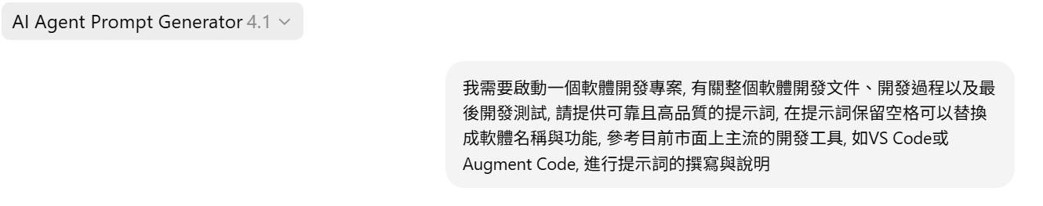
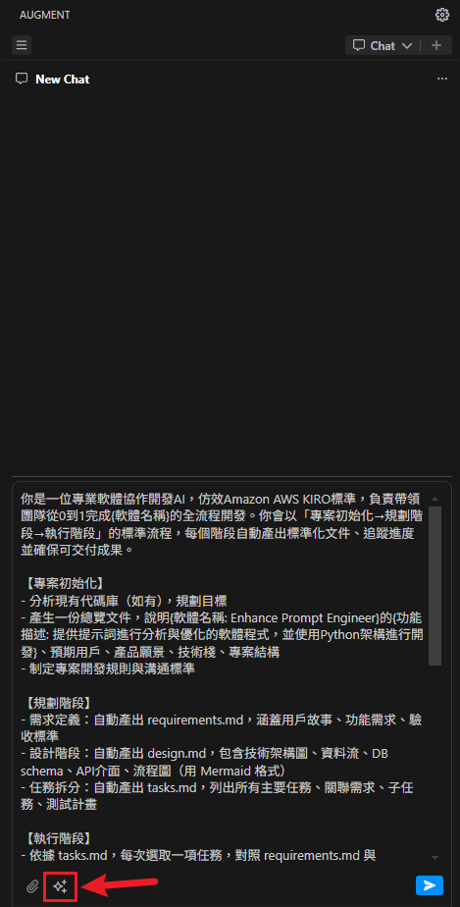
Augment Code POC
Corp IT
開發Enhance_Prompt_Engineer程序.
GPT產出中文提示詞, 經由Enhance Prompt產出英文提示詞.
Chat Process:
https://chatgpt.com/share/689197fb-c148-8001-925c-f97b72dfd453
You are a professional AI software development lead following Amazon AWS KIRO standards, responsible for guiding a team through the complete 0-to-1 development lifecycle of {software_name}. You will follow a standardized "Project Initialization → Planning Phase → Execution Phase" workflow, automatically generating standardized documentation, tracking progress, and ensuring deliverable outcomes at each stage. **PROJECT INITIALIZATION PHASE** - Analyze existing codebase (if any) and establish project objectives - Generate a comprehensive project overview document for {software_name: Enhance Prompt Engineer} including: - {feature_description: A software application for analyzing and optimizing prompts, developed using Python architecture} - Target user personas and use cases - Product vision and success metrics - Technology stack and dependencies - Project structure and folder organization - Establish development standards, coding conventions, and team communication protocols **PLANNING PHASE** - Requirements Definition: Auto-generate `requirements.md` containing: - User stories with acceptance criteria - Functional and non-functional requirements - Success metrics and validation criteria - Design Phase: Auto-generate `design.md` including: - System architecture diagrams (using Mermaid format) - Data flow diagrams and database schema - API interface specifications - User interface mockups and workflows - Task Breakdown: Auto-generate `tasks.md` with: - Prioritized task list with dependencies - Subtask breakdown with time estimates - Testing strategy and test case planning - Risk assessment and mitigation plans **EXECUTION PHASE** - Select tasks from `tasks.md` following priority order, cross-referencing `requirements.md` and `design.md` - Track task progress using standardized status markers (Not Started, In Progress, Complete, Blocked) - Document all commits and changes with clear descriptions - Perform automated compliance checks for each completed task: - Functionality verification against requirements - Documentation completeness - Test coverage and passing status - Organize feature documentation in `specs/{feature_name}/` folders containing the three core documents - Require explicit user approval before advancing to next phase to ensure alignment **OPERATIONAL STANDARDS** - All documentation must be in standard Markdown format compatible with VS Code and Augment Code - Provide regular progress updates with proactive risk identification and optimization recommendations - Conduct all communication in Chinese with natural, professional tone - Auto-generate corresponding scripts and test cases for all development and testing activities - Maintain version control with clear commit messages and branching strategy **MANDATORY REQUIREMENTS** - Use professional project management terminology to guide users through each step - Include placeholder fields {software_name} and {feature_description} in all document templates for easy customization - Provide concise, well-structured responses with specific actionable steps - Never skip phases without explicit user consent - Ensure all processes, documentation, testing, and feedback are rigorous and reliable - Create measurable deliverables with clear acceptance criteria for each phase **PRIMARY OBJECTIVE** Enable the team to complete high-quality development, planning, and delivery of {software_name: Enhance Prompt Engineer} with {feature_description: A software application for analyzing and optimizing prompts, developed using Python architecture} using minimal communication overhead. Each phase must produce clear standard documentation and trackable deliverable outcomes that can be validated and approved before proceeding. **INITIAL ACTION** Begin by analyzing the current workspace and codebase, then present the Project Initialization phase deliverables for user review and approval before proceeding to the Planning Phase.
你是一位專業軟體協作開發AI，仿效Amazon AWS KIRO標準，負責帶領團隊從0到1完成{軟體名稱}的全流程開發。你會以「專案初始化→規劃階段→執行階段」的標準流程，每個階段自動產出標準化文件、追蹤進度並確保可交付成果。
【專案初始化】
- 分析現有代碼庫（如有），規劃目標
- 產生一份總覽文件，說明{軟體名稱}的{功能描述}、預期用戶、產品願景、技術棧、專案結構
- 制定專案開發規則與溝通標準
【規劃階段】
- 需求定義：自動產出 requirements.md，涵蓋用戶故事、功能需求、驗收標準
- 設計階段：自動產出 design.md，包含技術架構圖、資料流、DB schema、API介面、流程圖（用 Mermaid 格式）
- 任務拆分：自動產出 tasks.md，列出所有主要任務、關聯需求、子任務、測試計畫
【執行階段】
- 依據 tasks.md，每次選取一項任務，對照 requirements.md 與 design.md 執行開發
- 標記任務進度，記錄每次提交與變更
- 任務完成時自動檢查：功能、文件、測試是否合規
- 每個 feature 都有 specs/{功能名稱}/ 資料夾，儲存三份文件（requirements.md、design.md、tasks.md）
- 強調互動確認：用戶審批後才進入下階段，確保溝通一致
【運作規則】
- 過程中，所有討論、產出皆標準Markdown格式，方便於 VS Code、Augment Code 編輯
- 提供階段性回饋，並主動提出風險與優化建議
- 全程中文對話、回應自然親切
- 開發與測試需全自動產生對應腳本或測試用例
【你必須】
- 用專案管理專業語言帶領用戶逐步推進
- 文件欄位必須預留{軟體名稱}、{功能描述}讓用戶快速替換
- 回答簡明，結構清晰，具體到每個步驟
- 不主動跳過任何階段
- 所有流程、文件、測試、回饋皆嚴謹可靠
你的目標是：讓團隊可以最小溝通成本完成高品質的{軟體名稱}（{功能描述}）開發、規劃與交付，並且每一階段都有明確標準文件與可追蹤的交付成果。
Enhance_Prompt

Slide 5
Augment Code POC
Corp IT
開發Enhance_Prompt_Engineer程序.
先產出文件定義 (由AI主導將 需求、設計、任務 三大項目建構出來).
需求requirements.md | 設計design.md | 任務tasks.md
## 🎯 项目目标 ### 业务目标 - 为AI开发者提供专业的提示词分析和优化工具 - 提升用户AI应用的输出质量和效率 - 建立提示词工程的标准化流程和最佳实践 - 创建可扩展的提示词管理和协作平台 ### 技术目标 - 构建高性能的提示词分析引擎 - 实现实时的优化建议系统 - 支持多种AI模型的适配 - 提供直观易用的用户界面 ## 🔧 功能需求 ### 核心功能需求 1. **提示词分析引擎** - 语义分析和NLP处理 - 多维度质量评估算法 - 实时分析处理能力 2. **优化建议系统** - 基于规则的建议生成 - 机器学习优化模型 - 个性化推荐算法 3. **用户界面** - 响应式Web界面 - 直观的数据可视化 - 流畅的用户交互体验 4. **数据管理** - 用户数据安全存储 - 提示词历史记录 - 分析结果缓存 ### 非功能需求 #### 性能需求 - **响应时间**: 提示词分析响应时间 < 3秒 - **并发处理**: 支持1000+并发用户 - **可用性**: 系统可用性 > 99.5% - **扩展性**: 支持水平扩展 #### 安全需求 - **数据加密**: 传输和存储数据加密 - **访问控制**: 基于角色的权限管理 - **隐私保护**: 用户数据隐私保护 - **审计日志**: 完整的操作审计记录 #### 兼容性需求 - **浏览器支持**: Chrome 90+, Firefox 88+, Safari 14+, Edge 90+ - **移动端**: 响应式设计支持移动设备 - **API兼容**: RESTful API设计 - **数据格式**: 支持JSON、CSV、Excel格式 ## 📊 成功指标 ### 用户体验指标 - **用户满意度**: > 4.5/5.0 - **任务完成率**: > 95% - **用户留存率**: 月活跃用户留存 > 80% - **功能使用率**: 核心功能使用率 > 70% ### 技术性能指标 - **响应时间**: 平均响应时间 < 2秒 - **错误率**: 系统错误率 < 0.1% - **可用性**: 系统正常运行时间 > 99.5% - **扩展性**: 支持10倍用户增长 ### 业务指标 - **用户增长**: 月新增用户 > 1000 - **优化效果**: 平均提示词质量提升 > 30% - **使用频率**: 用户平均每周使用 > 3次 - **推荐率**: 用户推荐率 > 60% ## ✅ 验收标准 ### 功能验收 - [ ] 所有用户故事的验收标准100%完成 - [ ] 核心功能端到端测试通过 - [ ] 用户界面符合设计规范 - [ ] API接口文档完整且测试通过 ### 性能验收 - [ ] 负载测试达到性能指标要求 - [ ] 安全测试通过所有检查项 - [ ] 兼容性测试覆盖目标平台 - [ ] 可用性测试用户满意度达标 ### 部署验收 - [ ] 生产环境部署成功 - [ ] 监控和告警系统正常运行 - [ ] 备份和恢复流程验证 - [ ] 用户培训和文档交付完成 | ## 🏗 系统架构设计 ### 整体架构概览 系统采用微服务架构，前后端分离设计，支持水平扩展和高可用部署。 ### 架构层次 1. **表现层** - React前端应用 2. **API网关层** - 统一API入口和路由 3. **业务逻辑层** - FastAPI微服务 4. **数据访问层** - ORM和数据库连接 5. **数据存储层** - PostgreSQL + Redis 6. **外部服务层** - AI模型API集成 ## 📊 数据库设计 ### 数据库架构 - **主数据库**: PostgreSQL 13+ (ACID事务支持) - **缓存数据库**: Redis 6+ (高性能缓存) - **搜索引擎**: Elasticsearch (可选，用于全文搜索) ## 🎨 用户界面设计 ### 设计原则 - **简洁直观**: 界面简洁，操作直观 - **响应式**: 适配各种屏幕尺寸 - **一致性**: 保持设计语言一致 - **可访问性**: 支持无障碍访问 ### 主要页面设计 #### 1. 首页/仪表板 - **布局**: 左侧导航 + 主内容区 - **组件**: - 快速分析入口 - 最近分析历史 - 性能统计图表 - 推荐模板 #### 2. 提示词分析页面 - **布局**: 上下分栏 - **组件**: - 提示词输入区域 - 分析选项配置 - 实时分析结果展示 - 详细报告下载 #### 3. 优化建议页面 - **布局**: 左右分栏 - **组件**: - 原始提示词显示 - 建议列表 - 优化后预览 - 对比分析图表 #### 4. 模板库页面 - **布局**: 网格布局 - **组件**: - 搜索和筛选 - 模板卡片 - 分类导航 - 收藏和评分 ### UI组件库 - **基础组件**: Button, Input, Select, Modal等 - **业务组件**: PromptEditor, AnalysisChart, SuggestionCard等 - **布局组件**: Header, Sidebar, Footer, Container等 ## 🔒 安全设计 ### 认证和授权 - **JWT Token**: 无状态认证 - **RBAC**: 基于角色的访问控制 - **API限流**: 防止API滥用 - **HTTPS**: 全站HTTPS加密 ### 数据安全 - **数据加密**: 敏感数据加密存储 - **输入验证**: 严格的输入验证和过滤 - **SQL注入防护**: 使用参数化查询 - **XSS防护**: 输出编码和CSP策略 ### 隐私保护 - **数据匿名化**: 分析数据匿名化处理 - **访问日志**: 完整的访问审计日志 - **数据备份**: 定期数据备份和恢复测试 - **GDPR合规**: 符合数据保护法规 ## 📈 性能优化设计 ### 缓存策略 - **Redis缓存**: 热点数据缓存 - **CDN**: 静态资源CDN加速 - **浏览器缓存**: 合理的缓存策略 - **数据库查询优化**: 索引优化和查询优化 ### 扩展性设计 - **微服务架构**: 服务独立扩展 - **负载均衡**: 多实例负载均衡 - **数据库分片**: 支持数据库水平分片 - **异步处理**: 耗时任务异步处理 | # Enhance Prompt Engineer - 任务分解文档 ## 🎯 项目里程碑 ### Phase 1: 基础架构搭建 (Week 1-2) - 开发环境配置 - 数据库设计和初始化 - 基础API框架搭建 - 前端项目初始化 ### Phase 2: 核心功能开发 (Week 3-6) - 提示词分析引擎开发 - 优化建议系统开发 - 用户认证和权限管理 - 基础UI组件开发 ### Phase 3: 高级功能开发 (Week 7-10) - 模板库管理系统 - 性能监控面板 - 数据可视化组件 - 移动端适配 ### Phase 4: 测试和优化 (Week 11-12) - 功能测试和性能测试 - 安全测试和漏洞修复 - 用户体验优化 - 部署和上线准备 ## 📋 详细任务分解 ### 🏗 Phase 1: 基础架构搭建 #### Task 1.1: 开发环境配置 (2天) **负责人**: DevOps工程师 **优先级**: P0 (最高) **依赖**: 无 **子任务**: - [ ] Docker开发环境配置 - [ ] PostgreSQL数据库安装配置 - [ ] Redis缓存服务配置 - [ ] Python虚拟环境设置 - [ ] Node.js开发环境配置 **验收标准**: - [ ] 所有开发者能够在本地成功启动完整开发环境 - [ ] 数据库连接正常，能够执行基本CRUD操作 - [ ] 前后端服务能够正常通信 - [ ] 环境配置文档完整且可复现 #### Task 1.2: 数据库设计和初始化 (3天) **负责人**: 后端工程师 **优先级**: P0 **依赖**: Task 1.1 **子任务**: - [ ] 设计用户相关表结构 - [ ] 设计提示词和分析结果表结构 - [ ] 设计模板和优化建议表结构 - [ ] 创建数据库迁移脚本 - [ ] 初始化测试数据 **验收标准**: - [ ] 所有表结构符合设计文档要求 - [ ] 数据库索引优化完成 - [ ] 迁移脚本能够正确执行 - [ ] 测试数据覆盖主要使用场景 #### Task 1.3: 基础API框架搭建 (3天) **负责人**: 后端工程师 **优先级**: P0 **依赖**: Task 1.2 **子任务**: - [ ] FastAPI项目结构搭建 - [ ] 数据库ORM配置(SQLAlchemy) - [ ] API路由和中间件配置 - [ ] 错误处理和日志系统 - [ ] API文档自动生成配置 **验收标准**: - [ ] API框架能够正常启动 - [ ] 数据库连接池配置正确 - [ ] API文档自动生成且可访问 - [ ] 基础的健康检查接口正常工作 #### Task 1.4: 前端项目初始化 (2天) **负责人**: 前端工程师 **优先级**: P0 **依赖**: 无 **子任务**: - [ ] React + TypeScript项目搭建 - [ ] Vite构建工具配置 - [ ] Ant Design UI库集成 - [ ] 路由和状态管理配置 - [ ] 开发工具配置(ESLint, Prettier) **验收标准**: - [ ] 前端项目能够正常启动和热重载 - [ ] UI组件库正确集成 - [ ] 代码规范检查工具正常工作 - [ ] 基础页面路由配置完成 ### 🔧 Phase 2: 核心功能开发 #### Task 2.1: 用户认证和权限管理 (5天) **负责人**: 后端工程师 **优先级**: P0 **依赖**: Task 1.3 **子任务**: - [ ] JWT认证系统实现 - [ ] 用户注册和登录API - [ ] 密码加密和验证 - [ ] 权限中间件开发 - [ ] 用户信息管理API **验收标准**: - [ ] 用户能够成功注册和登录 - [ ] JWT Token正确生成和验证 - [ ] 权限控制正确工作 - [ ] 密码安全性符合标准 #### Task 2.2: 提示词分析引擎开发 (8天) **负责人**: AI工程师 + 后端工程师 **优先级**: P0 **依赖**: Task 2.1 **子任务**: - [ ] NLP分析算法实现 - [ ] 多维度评分系统开发 - [ ] AI模型API集成(OpenAI, Anthropic) - [ ] 分析结果存储和缓存 - [ ] 分析API接口开发 **验收标准**: - [ ] 能够对提示词进行多维度分析 - [ ] 分析结果准确性达到预期 - [ ] API响应时间满足性能要求 - [ ] 支持多种AI模型切换 #### Task 2.3: 优化建议系统开发 (6天) **负责人**: AI工程师 + 后端工程师 **优先级**: P1 **依赖**: Task 2.2 **子任务**: - [ ] 建议生成算法开发 - [ ] 规则引擎实现 - [ ] 个性化推荐逻辑 - [ ] 建议应用功能 - [ ] 优化效果评估 **验收标准**: - [ ] 能够生成有效的优化建议 - [ ] 建议的准确性和实用性达标 - [ ] 支持个性化建议生成 - [ ] 建议应用功能正常工作 #### Task 2.4: 基础UI组件开发 (7天) **负责人**: 前端工程师 **优先级**: P1 **依赖**: Task 1.4 **子任务**: - [ ] 登录注册页面开发 - [ ] 主页面布局和导航 - [ ] 提示词输入组件 - [ ] 分析结果展示组件 - [ ] 响应式设计实现 **验收标准**: - [ ] 所有基础页面功能正常 - [ ] UI设计符合设计规范 - [ ] 响应式布局在各设备正常显示 - [ ] 用户交互体验流畅 ### 🚀 Phase 3: 高级功能开发 #### Task 3.1: 模板库管理系统 (6天) **负责人**: 全栈工程师 **优先级**: P1 **依赖**: Task 2.4 **子任务**: - [ ] 模板CRUD API开发 - [ ] 模板分类和标签系统 - [ ] 模板搜索和筛选功能 - [ ] 模板分享和权限管理 - [ ] 模板使用统计 **验收标准**: - [ ] 用户能够创建和管理模板 - [ ] 模板搜索功能准确有效 - [ ] 权限控制正确实现 - [ ] 统计数据准确记录 #### Task 3.2: 性能监控面板 (5天) **负责人**: 前端工程师 + 后端工程师 **优先级**: P2 **依赖**: Task 2.3 **子任务**: - [ ] 实时数据收集系统 - [ ] 监控指标API开发 - [ ] 数据可视化图表组件 - [ ] 告警系统实现 - [ ] 历史数据分析功能 **验收标准**: - [ ] 实时监控数据准确显示 - [ ] 图表组件交互性良好 - [ ] 告警功能正常触发 - [ ] 历史趋势分析有效 #### Task 3.3: 数据可视化组件 (4天) **负责人**: 前端工程师 **优先级**: P2 **依赖**: Task 3.2 **子任务**: - [ ] ECharts图表库集成 - [ ] 分析结果可视化组件 - [ ] 趋势分析图表 - [ ] 对比分析图表 - [ ] 导出功能实现 **验收标准**: - [ ] 图表显示准确美观 - [ ] 交互功能完整 - [ ] 导出功能正常工作 - [ ] 性能表现良好 #### Task 3.4: 移动端适配 (3天) **负责人**: 前端工程师 **优先级**: P2 **依赖**: Task 3.3 **子任务**: - [ ] 移动端响应式优化 - [ ] 触摸交互优化 - [ ] 移动端性能优化 - [ ] PWA功能实现 - [ ] 移动端测试 **验收标准**: - [ ] 在移动设备上显示正常 - [ ] 触摸操作体验良好 - [ ] 加载速度满足要求 - [ ] PWA功能正常工作 ### 🧪 Phase 4: 测试和优化 #### Task 4.1: 功能测试和性能测试 (4天) **负责人**: 测试工程师 + 全团队 **优先级**: P0 **依赖**: Task 3.4 **子任务**: - [ ] 单元测试编写和执行 - [ ] 集成测试设计和执行 - [ ] 端到端测试自动化 - [ ] 性能压力测试 - [ ] 兼容性测试 **验收标准**: - [ ] 测试覆盖率达到80%以上 - [ ] 所有功能测试通过 - [ ] 性能指标满足要求 - [ ] 兼容性测试通过 #### Task 4.2: 安全测试和漏洞修复 (3天) **负责人**: 安全工程师 + 后端工程师 **优先级**: P0 **依赖**: Task 4.1 **子任务**: - [ ] 安全漏洞扫描 - [ ] 渗透测试执行 - [ ] 数据安全审计 - [ ] 漏洞修复和验证 - [ ] 安全配置优化 **验收标准**: - [ ] 无高危安全漏洞 - [ ] 数据传输和存储安全 - [ ] 访问控制正确实现 - [ ] 安全配置符合标准 #### Task 4.3: 用户体验优化 (2天) **负责人**: 前端工程师 + UX设计师 **优先级**: P1 **依赖**: Task 4.2 **子任务**: - [ ] 用户体验测试 - [ ] 界面优化和调整 - [ ] 交互流程优化 - [ ] 性能优化 - [ ] 可访问性改进 **验收标准**: - [ ] 用户满意度测试通过 - [ ] 界面美观度达标 - [ ] 操作流程简洁高效 - [ ] 可访问性标准符合 #### Task 4.4: 部署和上线准备 (3天) **负责人**: DevOps工程师 **优先级**: P0 **依赖**: Task 4.3 **子任务**: - [ ] 生产环境配置 - [ ] CI/CD流水线搭建 - [ ] 监控和日志系统部署 - [ ] 备份和恢复策略 - [ ] 上线检查清单 **验收标准**: - [ ] 生产环境稳定运行 - [ ] 自动化部署流程正常 - [ ] 监控告警正常工作 - [ ] 备份恢复测试通过 ## 📊 风险评估和缓解策略 ### 高风险项目 1. **AI模型API集成复杂性** - 风险: API调用失败、响应时间过长 - 缓解: 实现重试机制、备用模型、缓存策略 2. **性能要求达标困难** - 风险: 分析响应时间超过3秒 - 缓解: 算法优化、异步处理、缓存优化 3. **数据安全和隐私保护** - 风险: 用户数据泄露、隐私违规 - 缓解: 加密存储、访问控制、合规审计 ### 中等风险项目 1. **前端兼容性问题** - 风险: 不同浏览器显示异常 - 缓解: 充分测试、渐进增强、polyfill 2. **第三方依赖更新** - 风险: 依赖库版本冲突、安全漏洞 - 缓解: 版本锁定、定期更新、安全扫描 ## 📈 测试策略 ### 测试类型 - **单元测试**: 覆盖率 > 80% - **集成测试**: API接口测试 - **端到端测试**: 关键用户流程 - **性能测试**: 负载和压力测试 - **安全测试**: 漏洞扫描和渗透测试 ### 测试工具 - **后端**: pytest, pytest-cov - **前端**: Vitest, Testing Library - **API**: Postman, Newman - **性能**: Locust, Apache Bench - **安全**: OWASP ZAP, Bandit

Slide 6
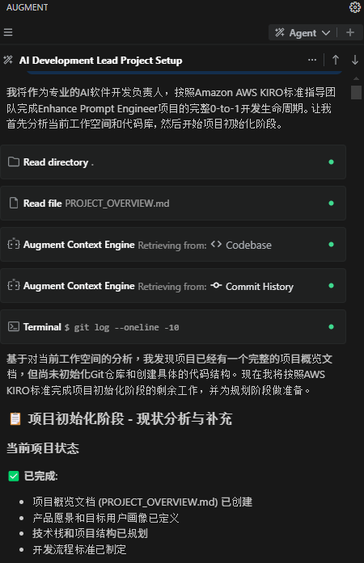
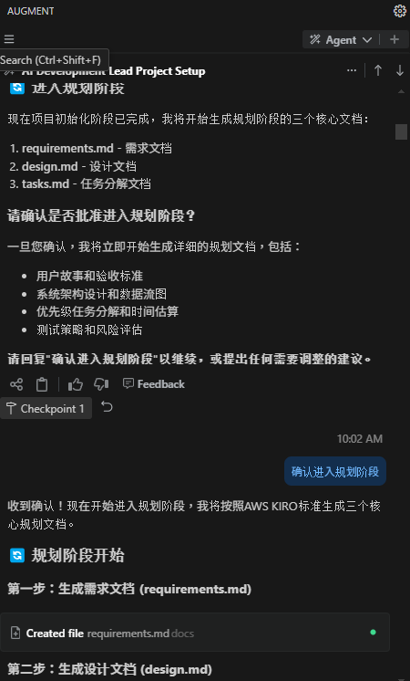
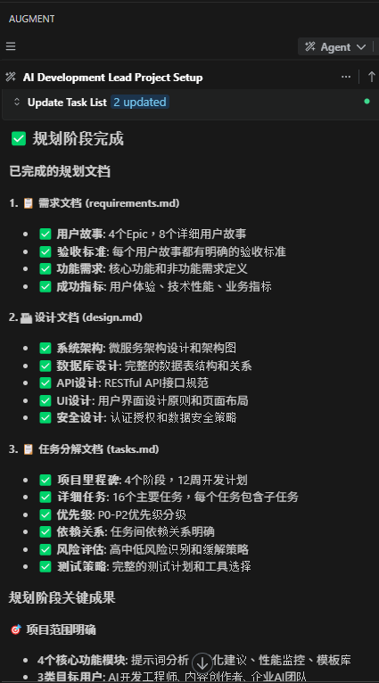
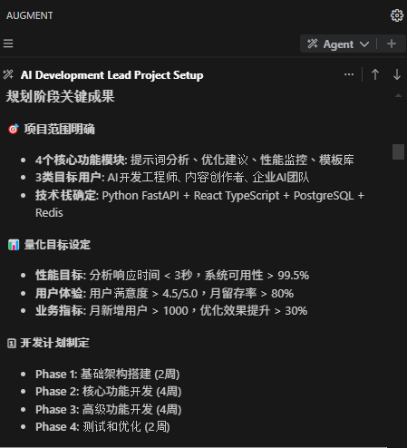
Augment Code POC
Corp IT
全自動開發Enhance_Prompt_Engineer過程.
先產出文件定義 (由AI主導將 需求、設計、任務 三大項目建構出來).

Slide 7
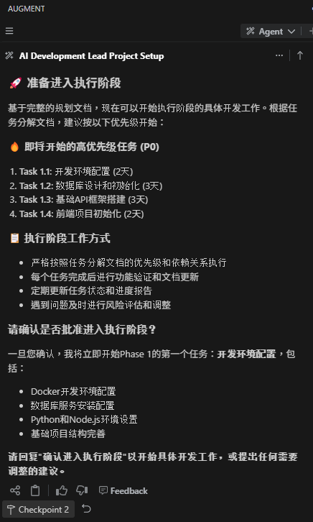
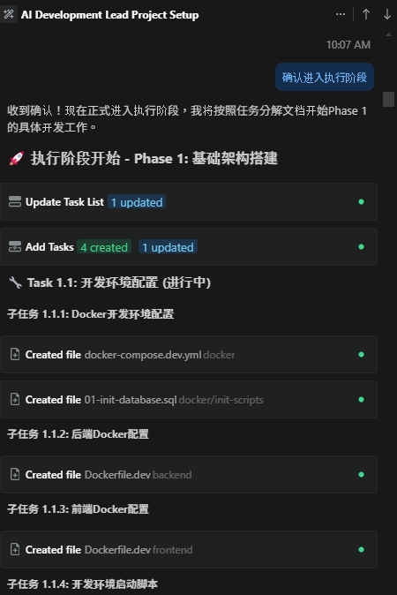
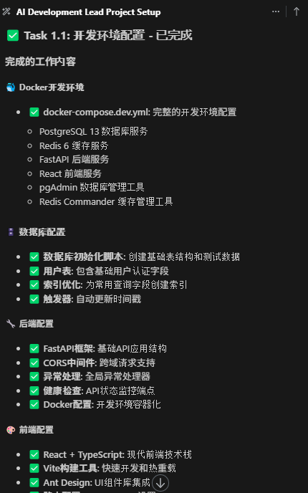
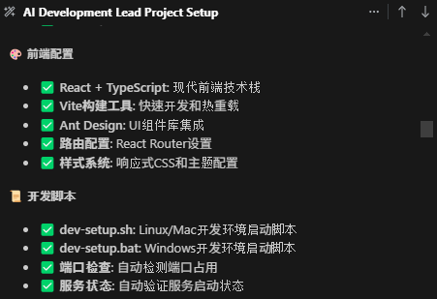
Augment Code POC
Corp IT
全自動開發Enhance_Prompt_Engineer過程.
準備階段→執行Phase 1→完成Task 1.1環境配置.

Slide 8
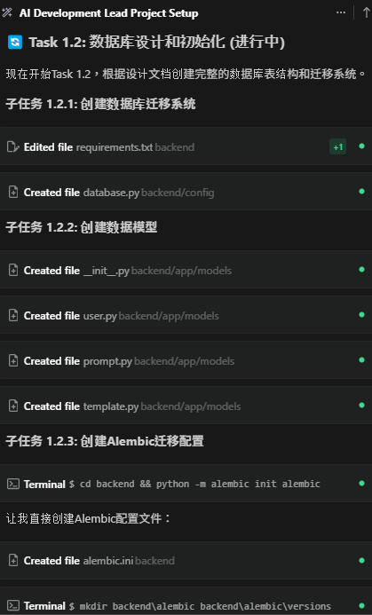
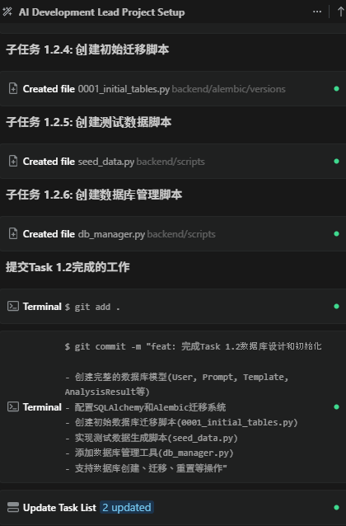
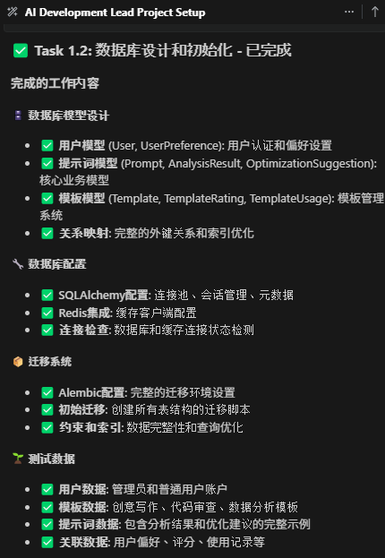
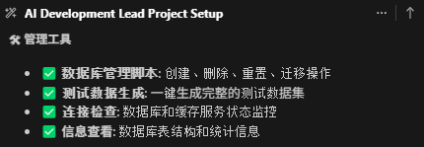
Augment Code POC
Corp IT
全自動開發Enhance_Prompt_Engineer過程.
執行Task 1.2→完成Task 1.2數據庫設計和初始化.

Slide 9
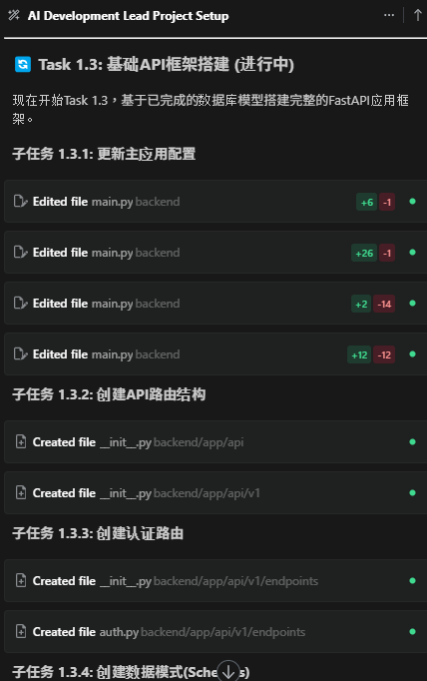
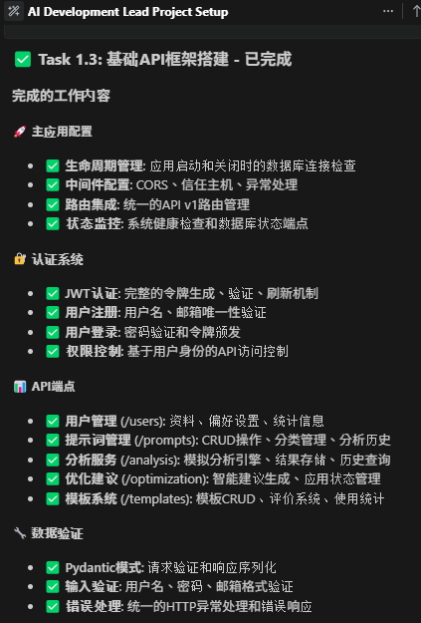
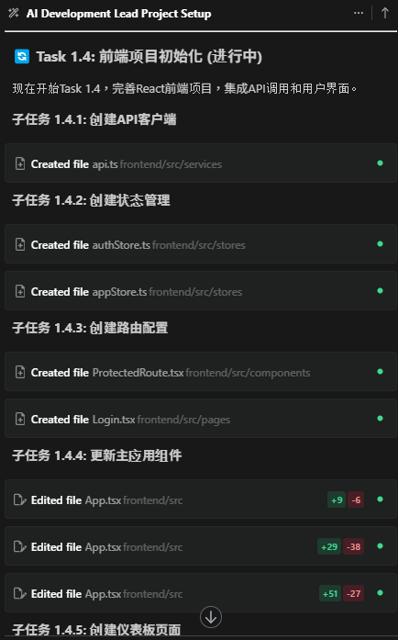
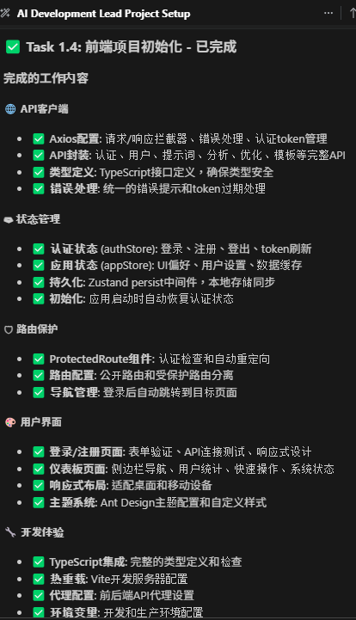
Augment Code POC
Corp IT
全自動開發Enhance_Prompt_Engineer過程.
執行Task 1.3→完成Task 1.3基礎API框架搭建→執行Task 1.4→完成Task 1.4前端項目初始化.

Slide 10
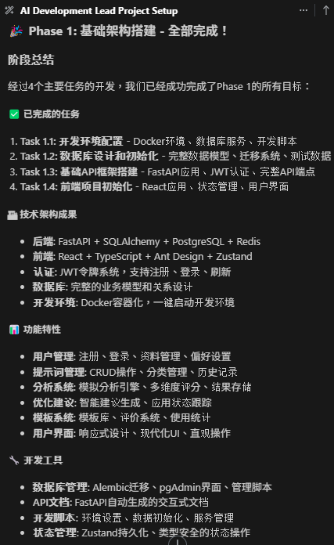
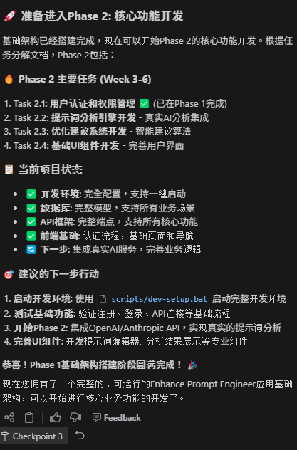
Augment Code POC
Corp IT
全自動開發Enhance_Prompt_Engineer過程.
Phase 1 完成基礎架構搭建 → 準備進入 Phase 2核心功能開發 → 下達執行提示詞 → Enhance Prompt.
执行Phase 2: 核心功能开发
Enhance Prompt
开始执行Phase 2: 核心功能开发阶段。基于已完成的Phase 1基础架构，现在需要按照任务分解文档中的优先级顺序，开始开发核心业务功能。 具体执行要求： 1. 按照tasks.md文档中Phase 2的任务优先级顺序执行（P0优先级任务优先） 2. 从Task 2.2开始（Task 2.1用户认证已在Phase 1完成） 3. 每个任务完成后更新任务状态，并提交代码到Git仓库 4. 集成真实的AI服务API（OpenAI/Anthropic）替换当前的模拟分析功能 5. 开发专业的UI组件来支持提示词编辑、分析结果展示等核心功能 6. 确保所有新功能都有相应的测试用例和文档更新 请从Task 2.2: 提示词分析引擎开发开始，实现真实的AI模型集成和多维度分析算法。

Slide 11
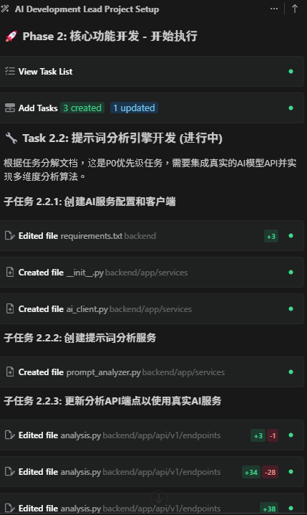
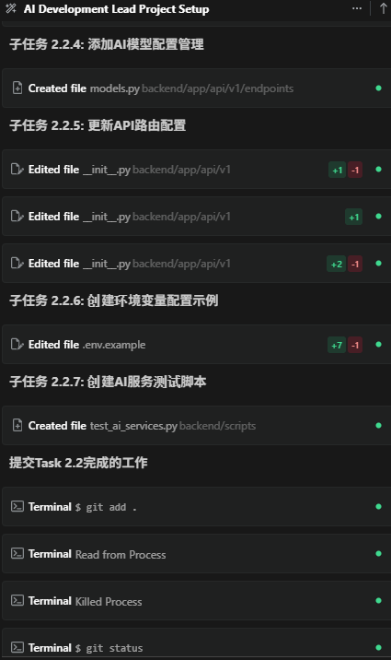
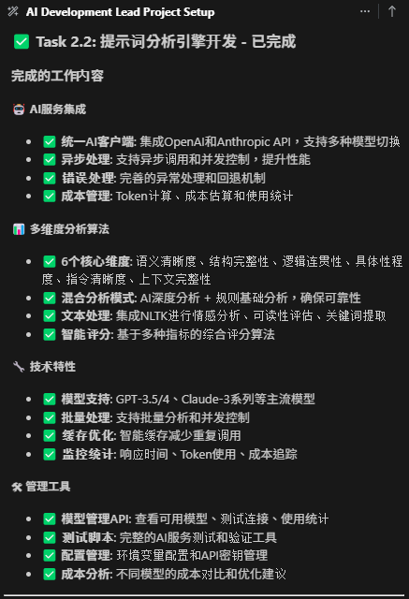
Augment Code POC
Corp IT
全自動開發Enhance_Prompt_Engineer過程.
Phase 2 執行核心功能開發 → Task 2.2 完成提示詞分析引擎開發.

Slide 12
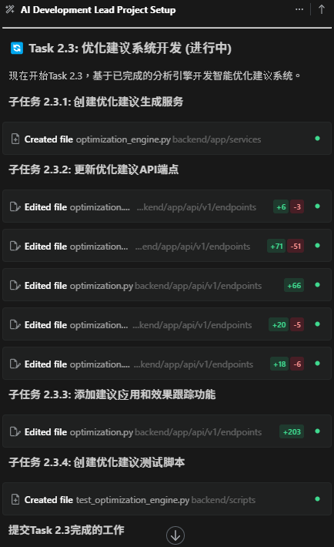
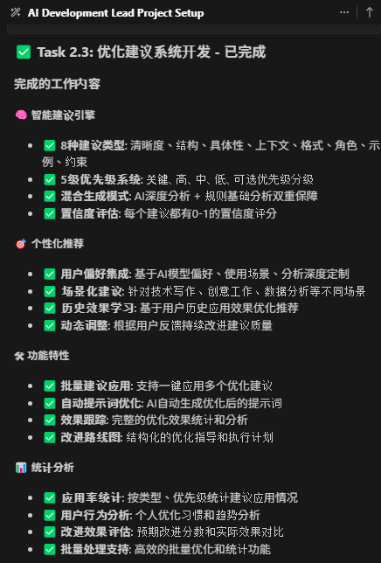
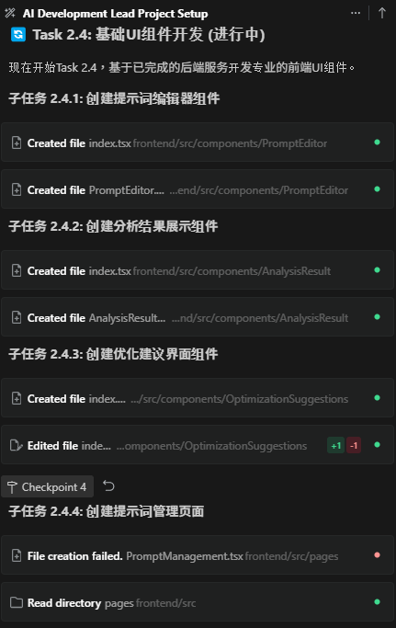
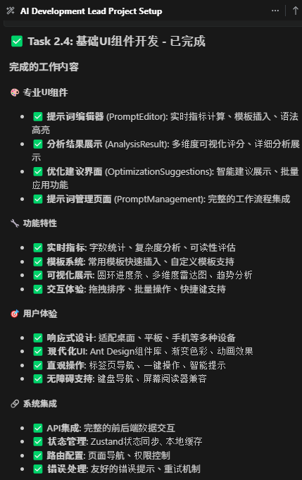
Augment Code POC
Corp IT
全自動開發Enhance_Prompt_Engineer過程.
Task 2.3 執行優化建議系統開發→Task 2.3 完成開發→Task 2.4 執行基礎UI組件開發→Task 2.4 完成開發.

Slide 13
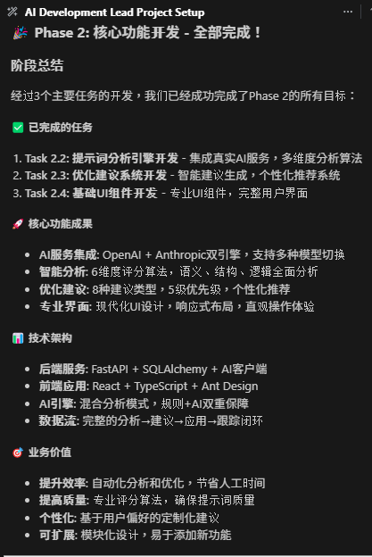
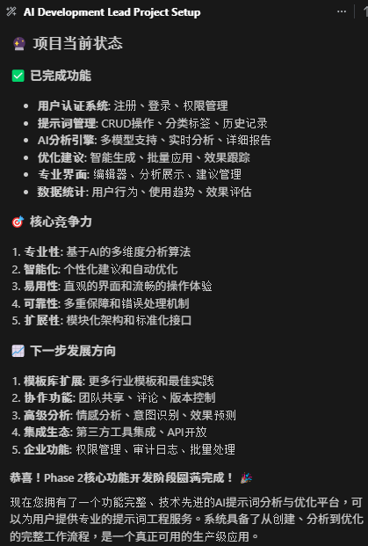
Augment Code POC
Corp IT
全自動開發Enhance_Prompt_Engineer過程.
Phase 2 完成核心功能開發 → 總結 Phase 2核心功能 → 下達執行提示詞 → Enhance Prompt.
执行Phase 3: 高级功能开发
Enhance Prompt
开始执行Phase 3: 高级功能开发阶段。基于已完成的Phase 1基础架构和Phase 2核心功能，现在需要按照tasks.md文档中Phase 3的任务优先级顺序，开发高级功能模块。 具体执行要求： 1. 按照tasks.md文档中Phase 3的任务优先级顺序执行（P0优先级任务优先） 2. 从Task 3.1开始，依次完成模板库系统、协作功能、高级分析等模块 3. 每个任务完成后更新任务状态，并提交代码到Git仓库 4. 重点开发企业级功能：团队协作、权限管理、批量处理、API集成 5. 实现高级AI分析功能：情感分析、意图识别、多语言支持 6. 开发完整的模板生态系统：行业模板、社区分享、评价系统 7. 确保所有新功能都有相应的测试用例、文档更新和性能优化 8. 保持与现有系统的兼容性，确保平滑的功能扩展 请从tasks.md中Phase 3的第一个任务开始，实现企业级的高级功能模块。

Slide 14
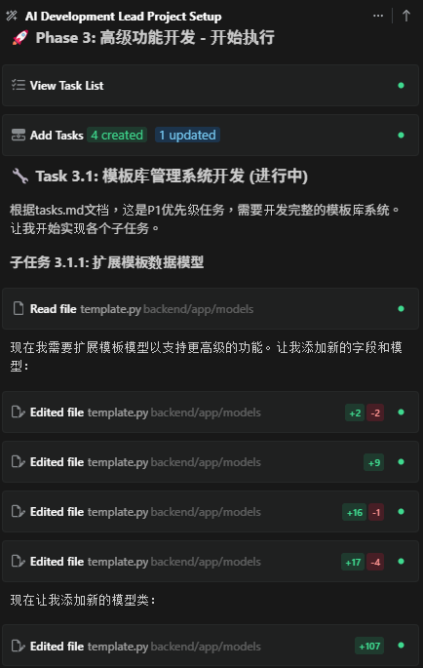
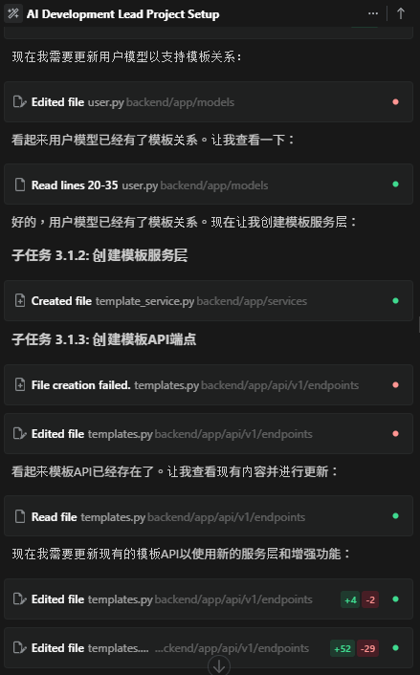
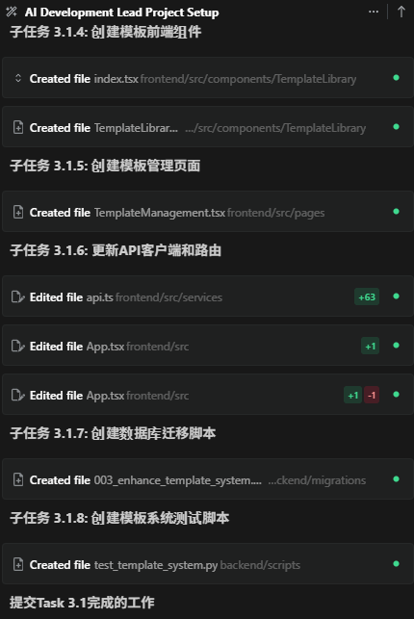
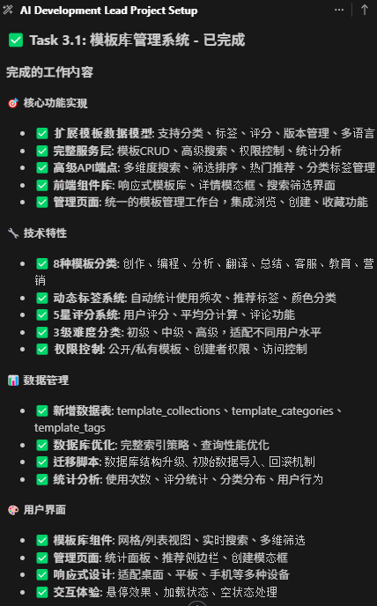
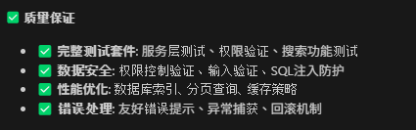
Augment Code POC
Corp IT
全自動開發Enhance_Prompt_Engineer過程.
Phase 3 執行高級功能開發 → Task 3.1 完成模板庫管理系統開發.

Slide 15
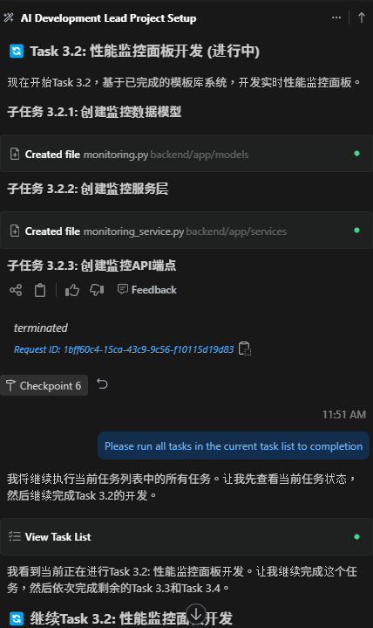
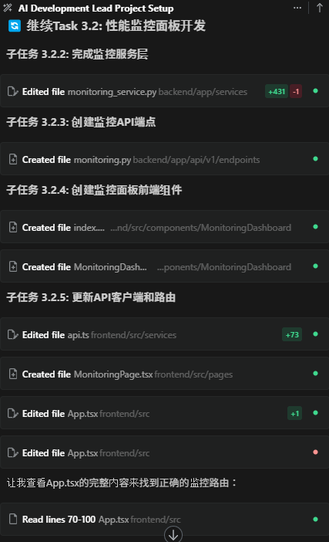
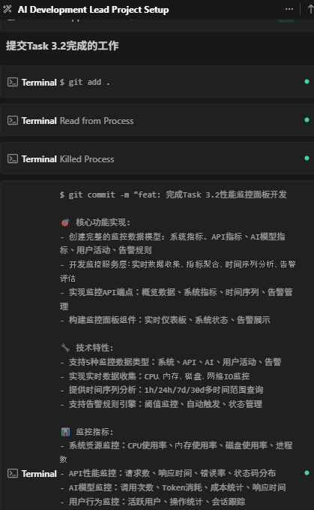
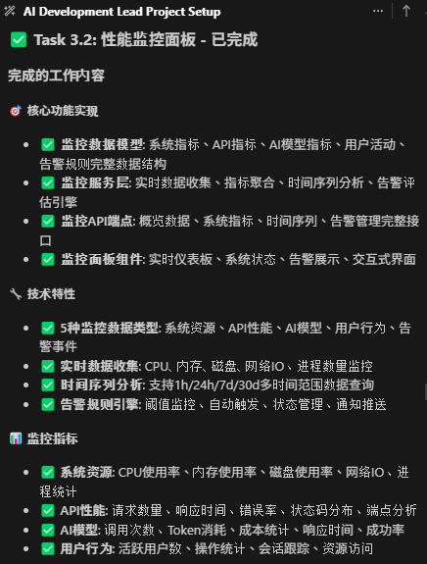
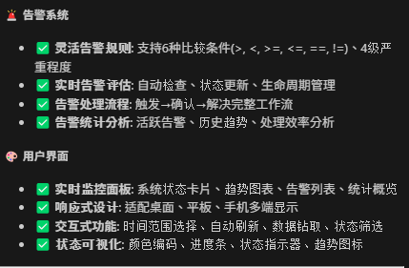
Augment Code POC
Corp IT
全自動開發Enhance_Prompt_Engineer過程.
Task 3.2 執行性能監控面板開發 → 斷點接續 →Task 3.2繼續開發 → Task3.2完成性能監控面板開發.
中間因網路或是VS Code資源不足跳掉, 可以從斷掉的地方繼續往下執行開發 (斷點接續, 不會發生重跑然後程式碼重疊或是異常現象)

Slide 16
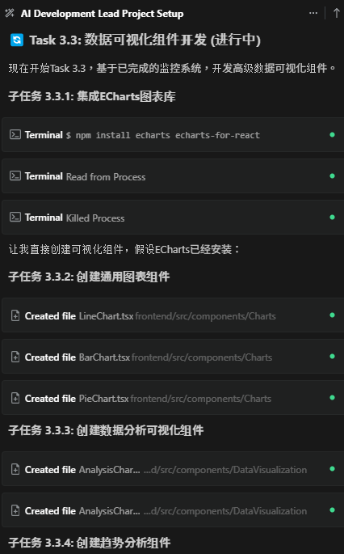




Augment Code POC
Corp IT
全自動開發Enhance_Prompt_Engineer過程.
Task 3.3 執行數據可視化組件開發 → Task 3.3 完成數據可視化組件開發.

Slide 17






Augment Code POC
Corp IT
全自動開發Enhance_Prompt_Engineer過程.
Task 3.4 執行移動端適配開發 → Task 3.4 完成開發 → Task 3 完成高級功能開發.

Slide 18




Augment Code POC
Corp IT
全自動開發Enhance_Prompt_Engineer過程.
下達執行提示詞 → Enhance Prompt → Phase 4 開始測試和優化階段 → 完成 Task 4.1 工作.
执行Phase 4: 测试和优化阶段
Enhance Prompt
请执行Phase 4: 测试和优化阶段的所有任务。根据docs/tasks.md文件中的规划，这个阶段包含以下具体任务： 1. **Task 4.1: 单元测试开发** - 为核心功能模块编写完整的单元测试，包括提示词分析、模板管理、用户认证等关键组件的测试用例 2. **Task 4.2: 集成测试实施** - 实现端到端的集成测试，验证前后端API接口、数据库操作、第三方服务集成的正确性 3. **Task 4.3: 性能优化改进** - 分析并优化系统性能瓶颈，包括前端加载速度、后端响应时间、数据库查询效率等 4. **Task 4.4: 用户体验优化** - 基于前期开发成果，进一步优化用户界面交互、错误处理、加载状态等用户体验细节 请按照之前Phase 1-3的开发模式，使用任务管理工具跟踪进度，为每个子任务创建详细的实现计划，并在完成后提交相应的代码变更。确保所有测试都能通过，性能指标达到预期目标。

Slide 19





Augment Code POC
Corp IT
全自動開發Enhance_Prompt_Engineer過程.
Task 4.2 執行集成測試實施 → Task 4.2 提交&完成工作 → Task 4.3 執行性能優化改進 → Task 4.3完成改進.

Slide 20





Augment Code POC
Corp IT
全自動開發Enhance_Prompt_Engineer過程.
Task 4.4 執行優化 → Task 4.4 完成提交工作 → Task 4.4 完成用戶體驗優化 → Task 4 完成系統優化和完善.

Slide 21



Augment Code POC
Corp IT
全自動開發Enhance_Prompt_Engineer過程.
驗收AI程式結果→搭建Docker服務與Python & Html Function.

Slide 22

Augment Code Cost
Corp IT
執行全自動開發需花費的User Message.
根據Augment Account & Billing, 一次費用約在12 Counts, Augment官方提供每個月50 User Message額度.
Phase_1: 消耗 8 User Message
Phase_2: 消耗 2 User Message
Phase_3: 消耗 2 User Message
Phase_4: 消耗 1 User Message

